Slide 1
第三章 企业战略管理

Slide 2
§1 企业战略管理概述
一、基本概念
二、企业战略管理的特征
三、企业战略的层次
四、企业战略的类型

Slide 3
一、基本概念
战略：作战的谋略。
企业战略：企业根据内外部环境及可取得的资源状况，为求得企业的生存和长期稳定发展，对企业发展目标以及达成目标的途径和手段的总体谋划。
企业战略管理

Slide 4
二、企业战略管理的特征
全局性
未来性(对未来行为的谋划，风险性)
对策性（设计对策，获得竞争优势）
系统性（指导全局）
相对稳定性（不能朝令夕改，还要有弹性）

Slide 5
三、企业战略的层次
公司级战略（总体经营战略）
事业部级战略（经营单位竞争战略）
企业职能战略

Slide 6
四、企业战略的类型
按照竞争态势划分（公司级战略层次上）
  稳定型战略
  增长型战略
  紧缩型战略

Slide 7
四、企业战略的类型
一般性竞争战略（事业部层次上）
  成本领先战略
    定义：也称之为低成本战略，是指企业在提供相同的产品或服务时，其全部成本低于行业平均水平或主要竞争对手的竞争战略。
  目标集中战略
    定义：也称之为重点战略，是指企业把全部力量都集中在某一特定的市场或产品上的战略。
  差别化战略
    定义：也称之为重点战略，是指企业把全部力量都集中在某一特定的市场或产品上的战略。
职能战略

Slide 8
§2 企业战略管理的过程
一、战略的分析与规划
二、战略的选择与评价
三、战略的实施与控制

Slide 9
一、战略的分析与规划
内外部环境分析
  宏观环境分析
  行业结构分析
  企业内部条件分析

Slide 10
一、战略的分析与规划
企业战略分析方法：SWOT矩阵分析法
SWOT矩阵分析法是美国旧金山大学教授提出来的，它是综合考虑以上内外部环境的各种因素，进行系统评价，从而选择最佳经营战略的方法。

Slide 11
二、战略的选择与评价
原则
  整体优势最大化
  竞争优势最大化
  行业优势最大化

Slide 12
二、战略的选择与评价
评价方法
  定性分析方法：头脑风暴法、德尔菲法
  定量分析方法：盈亏平衡分析、成本控制 模型、投入产出分析
  产品矩阵模型评价方法：波士顿矩阵

Slide 13
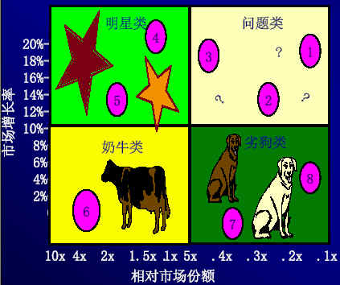
波士顿矩阵

Slide 14
三、战略的实施与控制
实施：政策制定、组织调整、资源分配等
控制
  事前控制（前馈控制）
  事中控制（行或不行控制）
  事后控制（后馈控制）

Slide 15
三、战略的实施与控制
有效的战略控制取决于三个条件：
（1）根据战略目标制定绩效评价标准
（2）建立有效的信息系统，监控外部环境的变化和内部组织的功能与效率
（3）及时有效的采取纠偏措施

Slide 16
本章结束！

